Slide 1
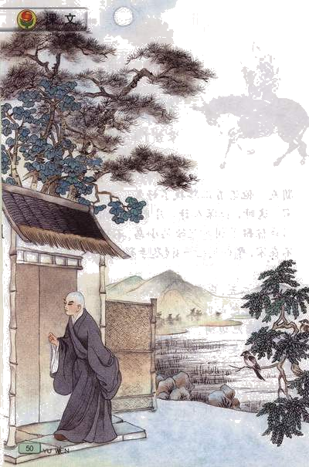
苏教版五年级语文上册第三单元
推 敲
灵宝市第一小学
何雪颖 王红亚
耿彩虹 李宝玉

Slide 2
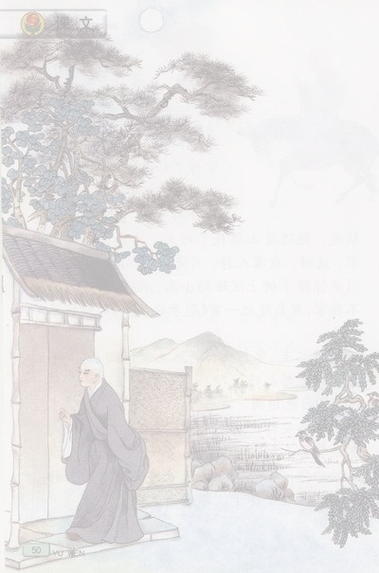
鸟宿池边树，
僧敲月下门。

Slide 3
题李凝幽居
唐 贾岛
闲居少邻并，草径入荒园。
鸟宿池边树，僧敲月下门。
过桥分野色，移石动云根。
暂去还来此，幽期不负言。

Slide 4
贾岛是唐朝著名的诗人。早年曾因家境贫寒，出家做过和尚，后因韩愈欣赏他的诗才而还俗。他作诗的态度非常严肃认真，字字斟酌，句句推敲，被称为“苦吟诗人”。

Slide 5
试着理清文章脉络
第一段（1自然段）写贾岛早年因家贫当了和尚。
第二段（2-7自然段）写贾岛与韩愈一起推敲诗句。
第三段（8自然段）讲“推敲”的引申意义。

Slide 6
1、快速阅读课文2-7自然段，然后同桌讨论以下填空题。
①贾岛去（ ），不巧（ ），结果留下（ ）。
②返回长安途中，他对诗中（ ）这个字犹豫不决，不知不觉（ ）。
③结果他冲撞了（ ），和（ ）商量了起来。
④韩愈认为还是用（ ）好，理由有三：
一、（ ）
二、（ ）
三、（ ）

Slide 7
题李凝幽居
闲居少邻并，草径入荒园。
鸟宿池边树，僧敲月下门。
过桥分野色，移石动云根。
暂去还来此，幽期不负言

Slide 8
演一演。
贾岛会说些什么话？做些什么动作？

Slide 9
演一演
韩愈说什么？怎么说？
贾岛说什么？怎么说？

Slide 10
学习第八小节
1、说说对贾岛的印象。
2、什么是推敲？
3、总结推敲的含义。
4、朗读全文。

